Slide 1
职业技术学院分工会2023年
工作总结
2023年12月

Slide 2
一、自身建设方面
二、民主管理方面
三、服务关怀方面
四、参与活动方面
五、不足之处或工作建议
六、明年工作打算

Slide 3
一、自身建设方面
因原分工会委员赵君9月岗位调整，目前职业技术学院分工会委员（包括分工会主席）共2人（刘伟晨、徐仁芳）。分工会委员协同配合，紧紧依靠教职工，发动群众力量，在校工会和学院党政领导的大力支持下，积极开展工作，确保了工会工作平稳顺利。

Slide 4
1.加强工会干部队伍建设。
学院分工会认真参加由校工会组织开展的工会干部培训活动，以听取讲座报告、观看红色影视、开展学习讨论、撰写学习心得等形式，丰富了工会业务知识，提升了履职尽责能力。每次学校工会会议后，通过会议或者其他形式，组织分工会委员学习，分解任务，并及时向全院教职工传达会议精神及工作部署。
2.推进妈咪小屋场地建设。学院分工会在学院党政领导的支持下，今年申请出新的房间，计划明年新房间装修完成后把档案室全部功能转移，原档案室空间完全释放给妈咪小屋使用。进一步增加妈咪小屋使用功能，提高使用效率。

Slide 5
二、民主管理方面
1.胜利召开民主管理会议。
完成双代会换届分工会选举工作
顺利召开学院第一届教代会第四次会议

Slide 6
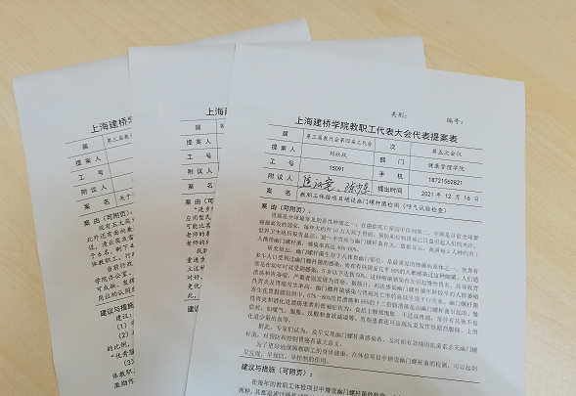
2.继续做好教代会提案工作。
本年度提交教代会提案三项。

Slide 7
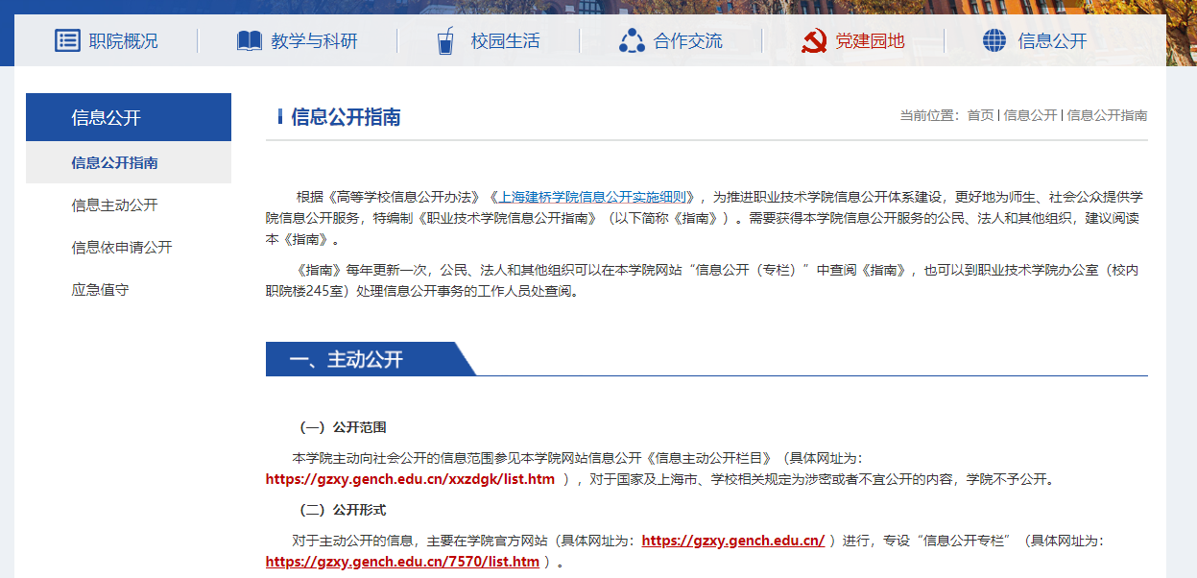
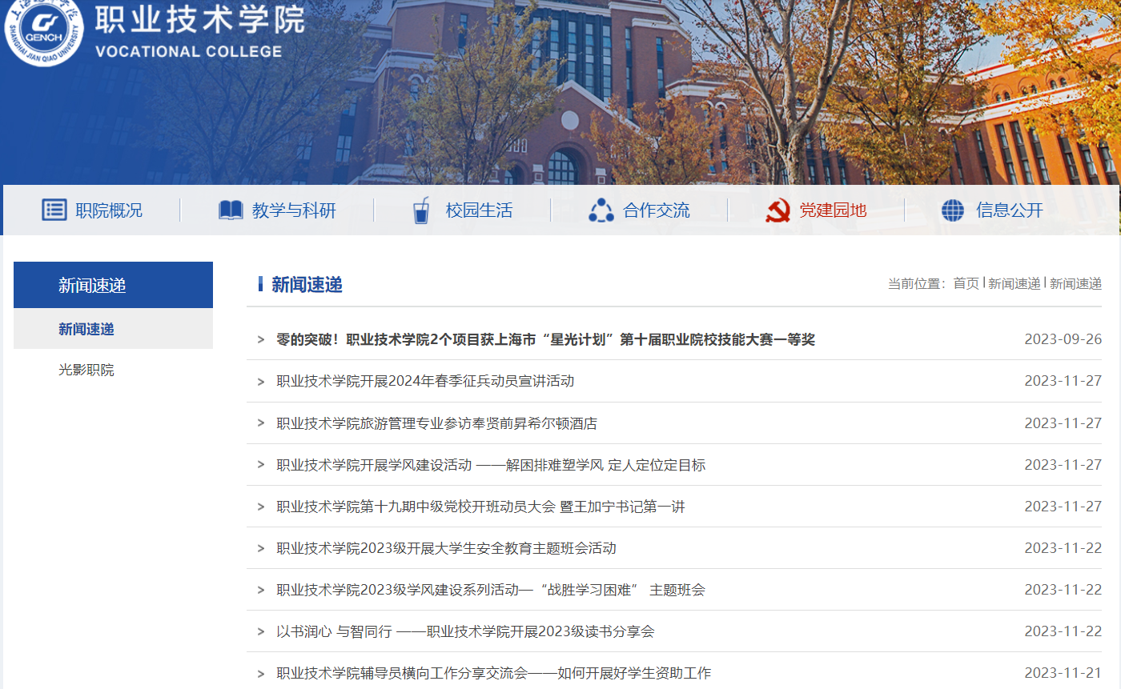
3.推进二级学院校务公开。
与学院信息公开栏目建设相结合，推进学院校务公开，今年更新发布信息200余条，涉及评奖评优、人事任免等重要事项均确保有公示，涉及教学管理、学生管理、群团工作等重要工作信息均有公开，充分保障了师生的知情权、参与权、监督权。

Slide 8
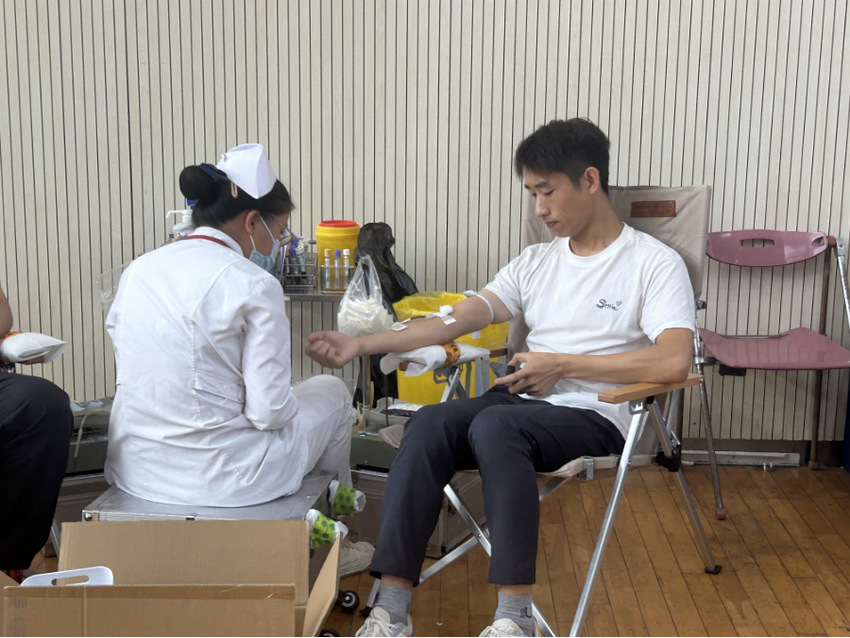
三、服务关怀方面
1.做好关怀慰问工作
组织慰问生育教师2人、患病教师1人、献血教师1人。

Slide 9
2.做好福利发放工作
仔细的做好生日券、电影券、中秋慰问、乡村振兴、春节年货、年度体检的统计发放工作。每次都很多老师参与帮忙搬运，展现了我们学院老师们团结合作、积极参与的热情。
梳理汇总教职工健康体检名单，并经常提醒老师们及时体检。

Slide 10
四、参与活动方面
一年来，我们充分发挥老师们的自身优势，充分调动职工的积极性，分工会动员组织全体教职工，参与学校各项活动，激发爱校荣校情感，凝聚全体教职工的智慧和力量，围绕学校中心工作，为学校建设发展建功立业。

Slide 11
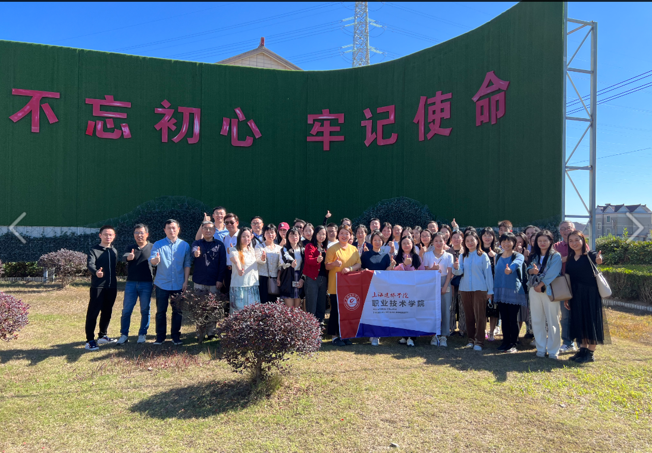
1.积极响应校工会，组织举行“一日游”活动
为学习宣传贯彻党的二十大精神，增强学院教工凝聚力，以上海市总工会“看上海、品上海、爱上海”活动为契机，2023年11月2日，职业技术学院分工会组织教职工前往塘北村以及新场古镇开展主题团建活动。此次主题团建活动提升了学院团队的凝聚力和向心力，增强了学院教工工作的积极性和执行力，更有力的推动学院高水平健康发展。

Slide 12
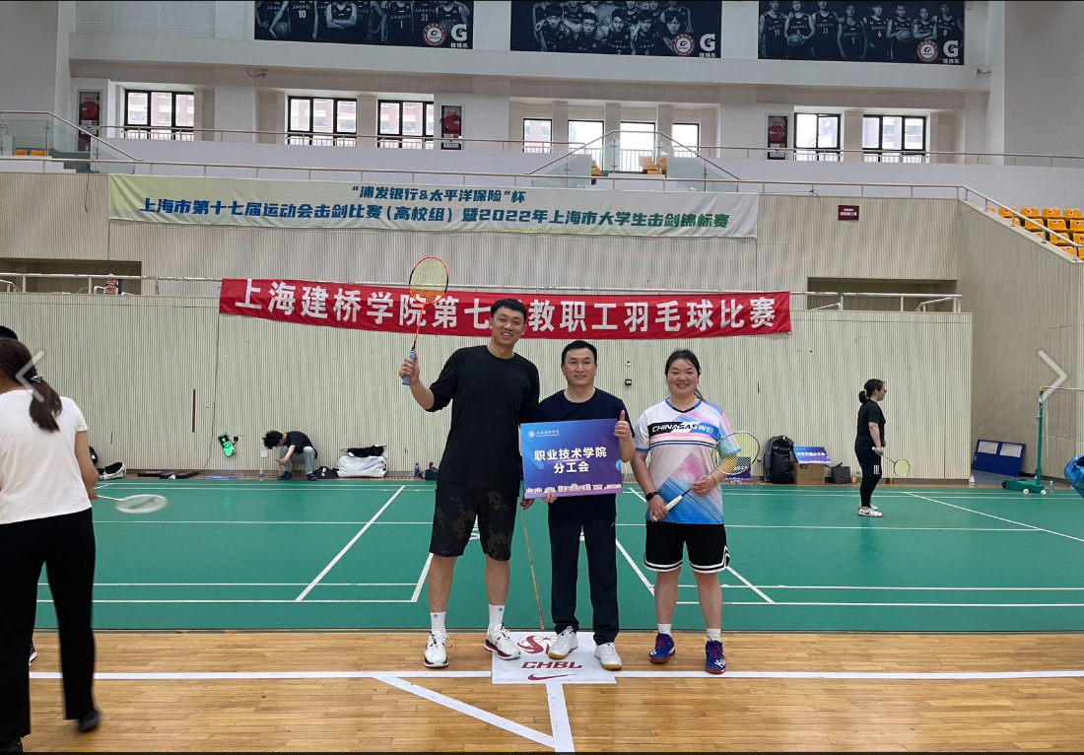
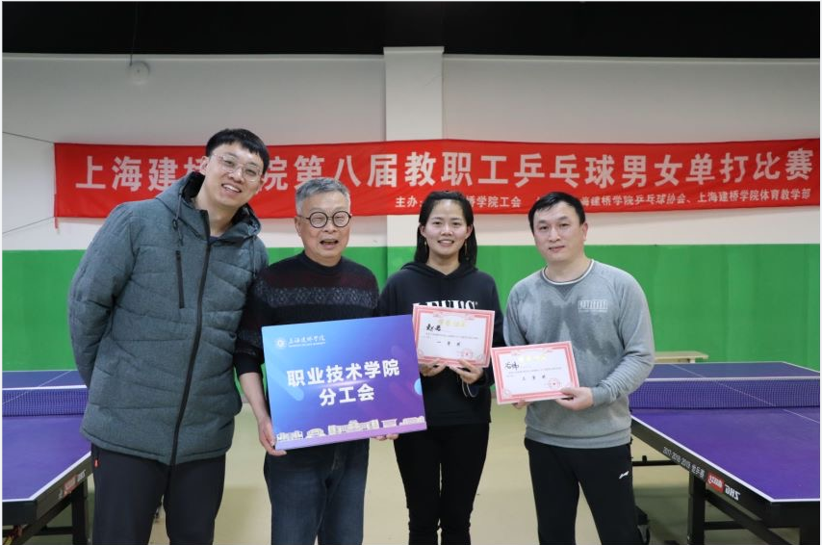
2.参加校第七届羽毛球比赛，荣获团体三等奖。
3.参加校第八届乒乓球比赛，荣获女单一等奖（第一），男单三等奖（第五）。

Slide 13
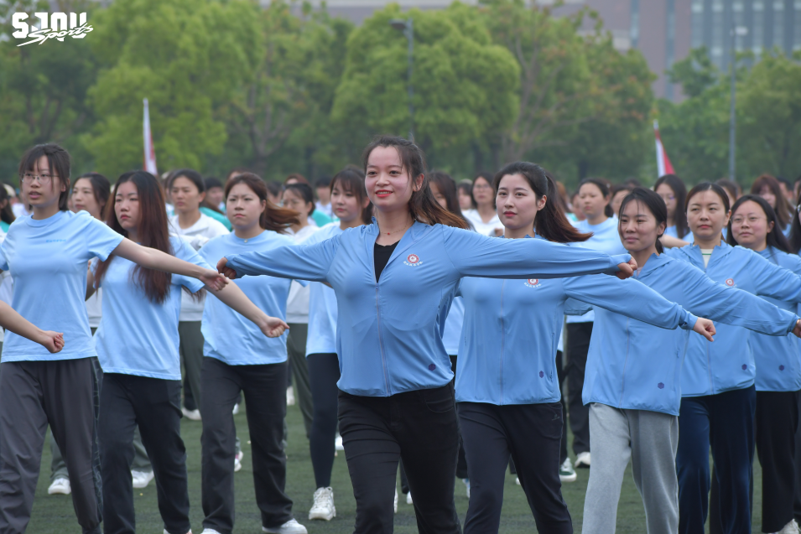
4.积极组织参加校运动会各项目活动。
5.袁家兴老师积极参加义务献血活动。

Slide 14
五、不足之处或工作建议
1.场地建设力度不够大，分工会没有自己的工会活动室。由于场地限制及有关政策调整，目前处于暂停状态。希望明年积极申请四层空闲房间改造为工会活动室。
2.学院人少事多，很多老师身兼多项工作，运动会集体项目数量多，摊子大，不利于人员组织工作，有点“游击战”。故建议运动会集体项目数量精简一些，量少而精；同时，学院分工会也将加强组织动员，对照项目选派特长教师参与，提升活动参与质量。

Slide 15
六、明年工作打算
1.根据条件开展工会活动场所建设。发动学院教师，开展学院办公区域开展环境布置，为学院教职工营造良好的办公环境。
2.精心筹备，确保第五次教代会胜利召开。

Slide 16
谢 谢！
不足之处，恳请指正。

